Slide 1
机器学习框架
MLlib VS Weka

Slide 2
一、Algorithm
MLlib | 基本统计、分类、回归、协同过滤、聚类、降维、特征提取和转化、调优、关联规则、主题建模
Weka （图形用户界面） | 数据预处理、分类、回归、聚类、关联规则、

Slide 3
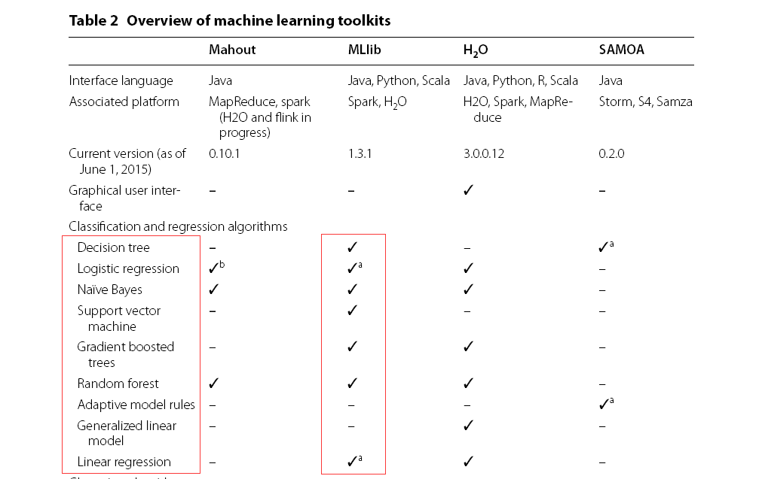
一、Algorithm

Slide 4
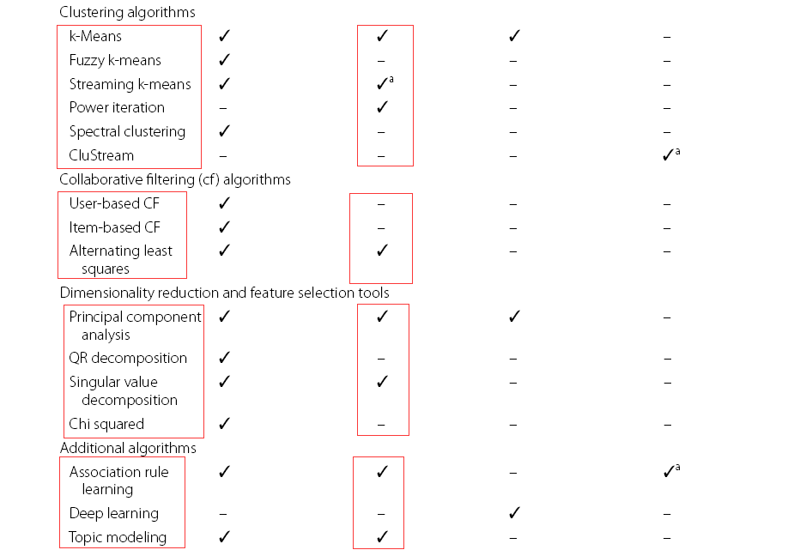
一、Algorithm

Slide 5
一、Algorithm
Weka算法概览：
www.http://eric-gcm.iteye.com/blog/1188669

Slide 6
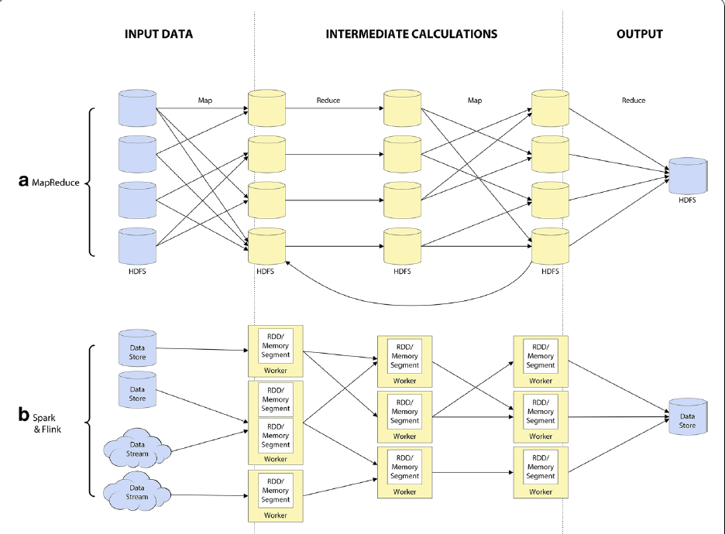
二、Data Processing Engine – Spark & MapReduce

Slide 7
1、Compare The Two
a、MapReduce
b、Spark
将来自HDFS的数据转化为key-value形式，输出一系列key和结合后的值
将输出结果写回磁盘，重新执行MapReduce操作，频繁进行磁盘IO
容错机制
内存中运算，少去磁盘IO
基于RDDs，在内存中不进行对象覆盖，具备一定的容错性
引入DataFrames, 使数据能以类似table column的形式存在
易于编程和扩展

Slide 8
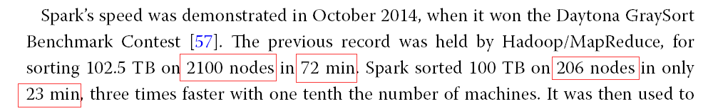
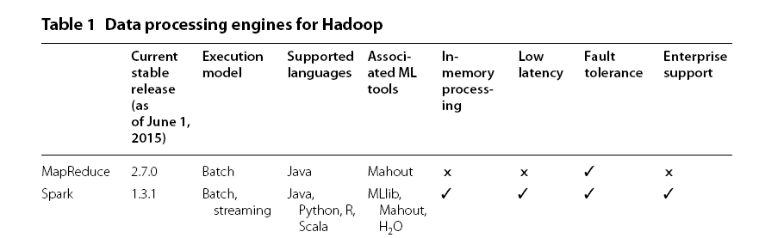
1、Compare The Two

Slide 9
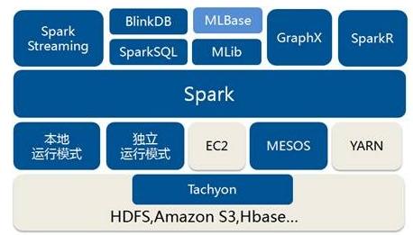
2、The Relation Between Data Processing Engines and ML Toolkits
MLlib 和 Weka 是依赖于数据处理引擎的机器学习工具包，类似基于它们之上的一种应用, 封装了许多常用的机器学习算法

Slide 10
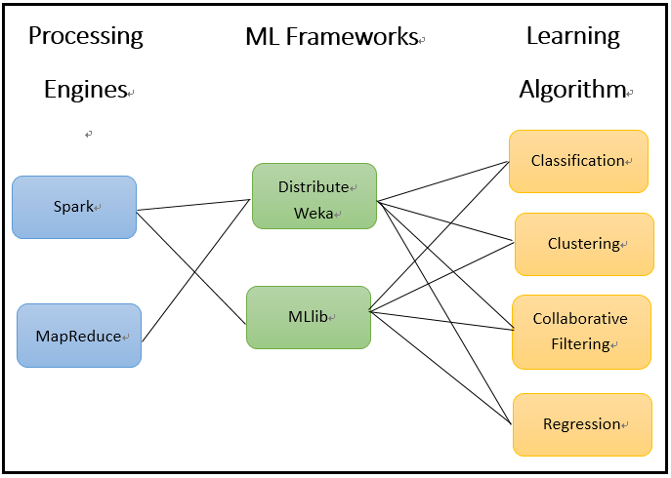
2、The Relation Between Data Processing Engines and ML Toolkits
MLlib 和 Weka 与部分数据处理引擎关系如右图所示。
虽然两种机器学习框架都能以Spark作为数据处理引擎，但是相对于Spark自身的MLlib来说，Weka更难与Spark集成在一起，使用的接口不如MLlib方便

Slide 11
三、In-depth Knowing About MLlib & Weka
MLBase / MLlib
分布式
自动化，可自动选择适合的算法与参数
提供不同抽象程度的接口，让算法可以扩充
基于Spark平台
不适合多平台
ML Optimizer
选择它认为最适合的已经在内部实现好的机器学习算法和相关参数
处理用户输入的数据，返回模型或其他可帮助分析的结果
MLI
进行特征抽取和高级ML编程抽象的算法实现的API或平台
ML lib
由Spark实现，包括了常见的机器学习算法和实用程序，该算法可扩充
ML Runtime
基于Spark计算框架，将Spark的分布式计算应用到机器学习领域

Slide 12
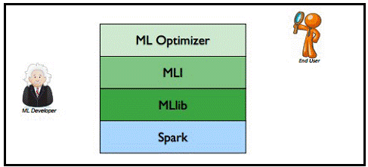
三、In-depth Knowing About MLlib & Weka
MLBase / MLlib
ML Optimizer
选择它认为最适合的已经在内部实现好的机器学习算法和相关参数
处理用户输入的数据，返回模型或其他可帮助分析的结果
MLI
进行特征抽取和高级ML编程抽象的算法实现的API或平台
ML lib
由Spark实现，包括了常见的机器学习算法和实用程序，该算法可扩充
ML Runtime
基于Spark计算框架，将Spark的分布式计算应用到机器学习领域

Slide 13
三、In-depth Knowing About MLlib & Weka
Weka
单机系统
非自动化，需使用者具备一定的机器学习技能，以选择想要的算法和参数来做处理
包含大量Job，与处理、格式化和数据转换相关
良好的用户界面接口
对内存敏感，主要是处理小问题或在实验中使用

Slide 14
三、In-depth Knowing About MLlib & Weka
distributeWekaBase
Version 3.7
distributeWekaHadoop
可从HDFS加载数据
distributeWekaSpark
只接收.csv格式的数据输入
提供Map和Reduce操作
不限定平台
使用pre-YARN 的Hadoop 1.1.2版本，因此只适用于MapReduce数据处理引擎
分类和回归中的算法大部分无法并行，单独地训练少量的数据集，在reduce阶段也无法将他们合并成最终的模型
刚发布，不成熟

Slide 15
标题和内容版式与图表

Slide 16
两栏内容版式与表格
此处为第一个要点
此处为第二个要点
此处为第三个要点
 | 组 A | 组 B
类 1 | 82 | 95
类 2 | 76 | 88
类 3 | 84 | 90

Slide 19
啊

